Slide 1
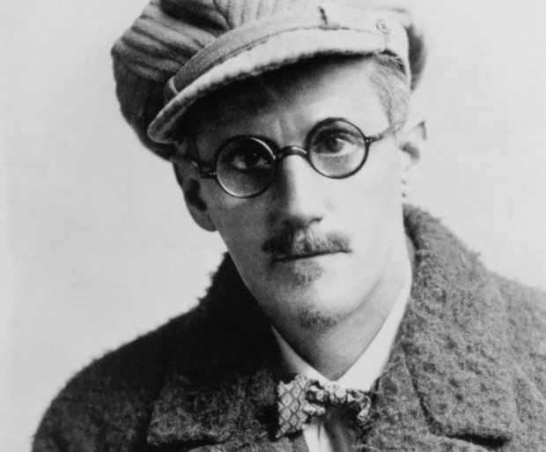
Джойс Джеймс
1882-1941

Slide 2
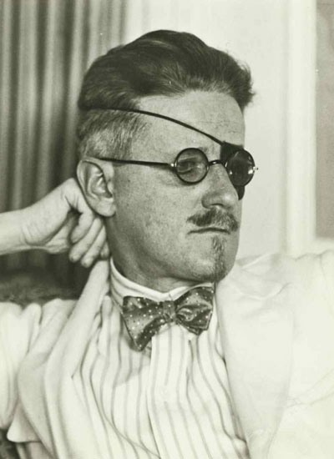
Ірландський англомовний письменник, один із засновників європейського модернізму, зачинатель школи “потоку свідомості”

Slide 3
Народився 1882 року в м. Дубліні, навчався на філологічному факультеті столичного університету, захоплювався мовами, історією. Ірландія в його душі завжди залишалась “святим місцем”, він з болем сприймав залежність Ірландії від англійців. З 1900р. Виходить перша відома публікація Джойса – стаття про Ібсена.

Slide 4

Джеймс Джойс -
Письменник-модерніст. Його творчість – це масштабні експерименти з історією, часом, з лексикою, зі свідомим і підсвідомим.

Slide 5

Світ Джойса – хаос, у якому не існує закономірностей, це світ, де панують зло, жорстокість, горе, суцільні суперечності.
Герої Джойса безкінечно самотні, гріховні, нещасні.

Slide 6
Відомі твори:
“Дублінці”(1914), “Джакомо Джойс”(1914) , “ Портрет митця замолоду” (1916), “ Улісс”(1922)

Slide 7
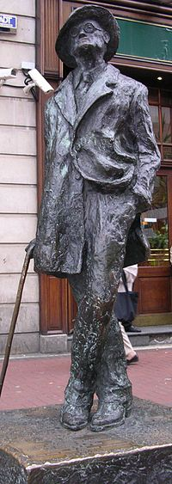
На початку 1941 року Джойс помирає, остаточно змучений хворобами і сліпотою.

